Slide 1
GERÊNCIA DE PROJETOS DE SOFTWARE
Aula: 01
Prof.: Fabrício Varajão

Slide 2
Conteúdo
Apresentação
  Objetivos;
  Ementário;
  Metodologia;
  Referências bibliográficas;
  Avaliação;
  Planejamento de aulas.

Slide 3
Apresentação
Objetivos:
  Capacitar o aluno a elaborar um Projeto, fazer estudo da viabilidade econômica, quantificar os recursos humanos envolvidos e seu envolvimento no tempo de desenvolvimento dos Sistemas e viabilizar a execução do Projeto no cronograma previsto.

Slide 4
Apresentação
Ementário:
  Planejamento, acompanhamento e supervisão de projetos de software. Métricas de sistema, de projeto, de implementação e de recursos: modelo de custo. Análise por ponto de função. Documentação de projeto.

Slide 5
Apresentação
Metodologia:
  Aulas expositivas, exercícios teóricos, prática com base em estudos de caso, trabalhos em grupo, apresentação de slides e diagramas, pesquisas e exercícios em laboratório de informática com ferramentas.

Slide 6
Apresentação
Referências:
  PRESSMAN, Roger S. Engenharia de Software. São Paulo: McGrall-Hill, 2006.
  CRUZ, Tadeu. Sistemas, Organizações e Métodos: Estudos integrados das novas Tecnologias de informação. São Paulo: Atlas, 2002. 3ª ed.
  KERZNER, Harnold. Gestão de Projetos: As Melhores Práticas. Artmed, 2006. 2ª ed
  PHILLIPS, Joseph. Gerência de Projetos de Tecnologia da Informação, 2003. 1ª ed.
  VARGAS, S. Gerenciamento de Projetos – MS Project. Brasport, 1998.
  FURLAN, J.D. Como Elaborar e Implementar o Planejamento Estratégico de Sistemas de Informação. São Paulo: Makron Books, 1991.

Slide 7
Apresentação
Avaliação:
  Prova;
  Trabalho em grupo;
  Prova.

Slide 8


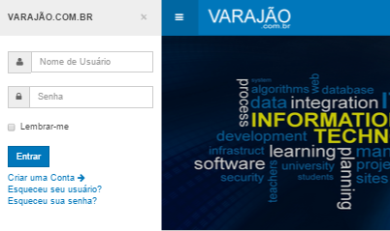
Acesso
Caso não seja cadastrado no site varajao.com.br siga os passos a seguir:
1 - Entre no site;
2 - Clique no menu ( );
3 - Clique em Criar uma Conta;

Slide 9
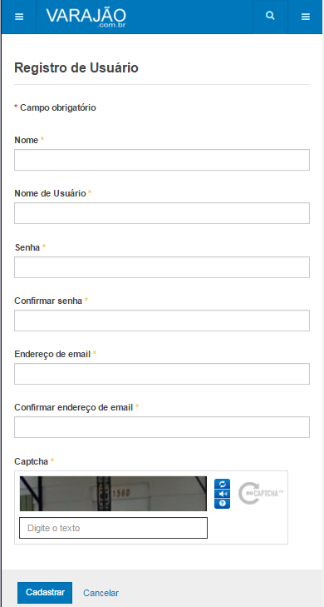
Acesso
Preencha os dados;
Entre com o código captcha;
Clique em cadastrar;
Acesse seu e-mail e confirme a criação da conta;
Pronto! Depois que você fizer login no site terá acesso aos menus de disciplinas e downloads.

Slide 10
Acesso
Caso tenha dificuldade com a criação de sua conta de acesso, faça contato com o seu professor no e-mail varajao@gmail.com ou acesse o site varajao.com.br e use o formulário de contato (indique matrícula, nome e seu e-mail, além de descrever o problema).

Slide 11
Conclusão
Fomos apresentados a disciplina de Gerência de Projetos de Software.

Slide 12
Atividades
Caso não tenha criado sua conta no site faça-o;
Faça download da apostila e demais materiais disponíveis para a disciplina.

Slide 13
Referências
FEUC. Projeto Pedagógico do Curso de Bacharelado em Sistemas de Informação. Rio de Janeiro, 2013. Disponível em: http://www.feuc.br/index.php/graduacao-computacao-projeto-pedagogico. Acesso em dezembro/2015.

